Slide 1
第七章： 接口、抽象类和各种关联
华南理工大学 计算机科学与工程学院
苏锦钿 （17311126764）
2023年10月5日

Slide 2
目 录
CONTENTS
0
1
抽象类和接口
0
2
一些特殊的关联关系

Slide 3

01
抽象类和接口

Slide 4
本章知识点
（1）抽象类的定义及其应用。
（2）接口的定义及其应用。
（3）抽象类和接口之间的区别及各自的优缺点。
（4）各种关联关系，如关联类、反射关联、限定关系和递归关联等。

Slide 5
1. 抽象类和接口
抽象类是指那些不具有任何对象的类，其作用是为其他的类描述它们的公共属性和行为。（例如Vehicle）
通常，抽象类具有一组抽象操作。一个拥有至少一个抽象操作的类必定是一个抽象类。
UML采用斜体表示抽象元素的名称；如果不用斜体字，也可使用{abstract}约束来表示。

Slide 6
1. 抽象类和接口
为什么需要抽象类与抽象方法
编写一个类的时候，可能会对一些类的方法进行定义，但并不具体实现。而是交给该类的子类根据具体情况去实现，这样可增强类设计的灵活性。
如：定义一个表示各种图形的类Shape，有一个用于计算这个图形的周长的方法。但是，对于不同的图形的周长的计算方法不同，我们不能将所有的图形的周长的计算方法都写到这个方法中。通过关键字abstract，我们可以在父类中不实现这个方法，而将它的实现放到子类中去。
虽然周长可用子类重写的方法来实现，但如果要求子类一定要重写父类的这个方法时，如果程序员忘了重写，将会造成运行上的错误。如果采用抽象类，则必须实现此方法才能创建实例，因而就可避免上述错误。

Slide 7
什么是抽象类——abstract 修饰符1-1
1. 抽象类和接口
由abstract修饰的方法叫抽象方法；由abstract修饰的类叫抽象类
抽象方法必须声明在抽象类中
抽象方法语法：
abstract 类型 方法名(形参列表);
声明抽象类语法：
abstract class 类名称 {
成员变量；
方法（）；
abstract 方法（）；
}
说明：抽象方法不具有任何实现代码。
7

Slide 8
1. 抽象类和接口
abstract
父类的抽象方法在子类中实现
如果类中有一个抽象
方法，该类必须为抽象
类
抽象类不能被
实例化
注：没有实现的方法和空方法体的方法的区别。
public int methodA();是没有实现的方法
public int methodA() { }是空方法体的方法。
没有实现的方法可用abstract来修饰，而空方法体 却不能用abstract来修饰。

Slide 9
1. 抽象类和接口
在面向对象技术中，所有的对象都是通过类来描绘的，但是反过来却不是这样。并不是所有的类都是用来描绘对象的，如果一个类中没有包含足够的信息来描绘一个具体的对象，这样的类就是抽象类。
抽象类往往用来表征我们在对问题领域进行分析、设计中得出的抽象概念，是对一系列看上去不同，但是本质上相同的具体概念的抽象。
比如：如果进行一个图形编辑软件的开发，就会发现问题领域存在着圆、三角形这样一些具体概念，它们是不同的，但是又都属于形状这样一个概念，形状这个概念在问题领域是不存在的，它就是一个抽象概念。

Slide 10
1. 抽象类和接口
接口是一组没有实现的操作的集合。接口只提供操作的声明，不提供任何相应的功能代码。具体的功能代码由使用该接口的类实现，这叫作实现关系。
一个类和一个接口不同：一个类可以有它形态的真实实例，然而一个接口必须至少有一个类来实现它。在 UML 2 中，一个接口被认为是类建模元素的特殊化。因此，接口就象类那样绘制，但是长方形的顶部区域也有文本“interface”，如下图所示。

Slide 11
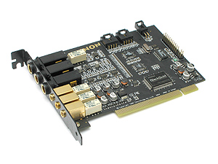
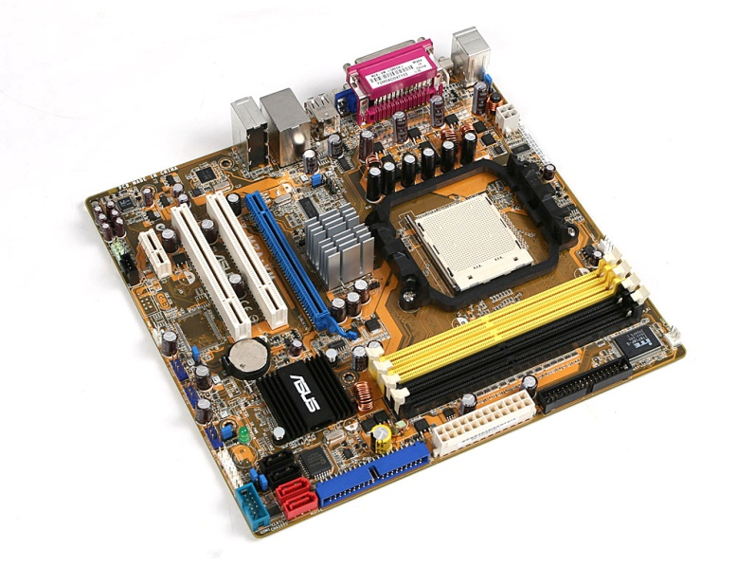


生活中的接口
1. 抽象类和接口
电脑主板上的PCI插槽的规范就类似于接口
声卡
网卡
主板
每种卡的内部结构都不相同，可以把声卡、网卡、显卡都插在PCI插槽上，而不用担心哪个插槽是专门插哪个卡的
显卡
11
Notes:
11

Slide 12

1. 抽象类和接口
UML中的接口表示符号
接口的符号
球形表示法
构造型表示法
接口中只包含普通函数，不包含构造函数
接口中只能提供方法的格式声明，而不能包含方法的实现。
接口中的所有函数都被视为公有，不需要添加可见性

Slide 13
1. 抽象类和接口
Java中的接口包括两个方面：
一、接口的定义：一个Java接口是一些方法特征的集合，但没有方法的实现
接口的定义格式
[访问权限] interface 接口名 [extends 父接口名列表]
{
//常量声明
[public] [static] [final] 常量类型 常量名=常量值;
//抽象方法声明
[public] 返回值 方法名(参数列表);
}
从上面的语法规定可以看出，定义接口与定义类非常相似，实际上完全可以把接口理解成为一种特殊的类。
接口是由常量和抽象方法组成的特殊类。
13

Slide 14
1. 抽象类和接口
二、接口的实现： Java接口中定义的方法在不同的地方被实现，可以具有完全不同的行为。
对于接口，用“implements”来“实现”它，格式如下：
class 类名 [extends 父类名] implements 接口名1，接口名2…..
注：实现某个接口，意味着就必须实现其中定义的所有方法。
14

Slide 15
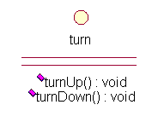
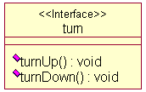
1. 抽象类和接口
public interface turn //开关
{
void turnUp();
void turnDown();
}

Slide 16


1. 抽象类和接口
接口中声明的方法的真正实现是由类来完成的，类必须实现该接口中所定义的所有方法。一个接口可以由多个类来实现，而在一个类中也可以实现一个或多个接口。
class 类名：接口名列表
{
…… //C#
}
注：Java中由“implements”代替“：”

Slide 17
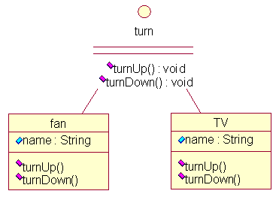
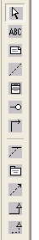
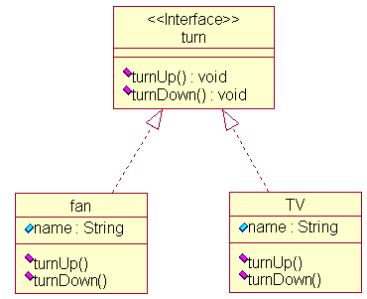
1. 抽象类和接口

Slide 18
1. 抽象类和接口
提示：要实现接口，必须在类名后包括接口，然后提供接口的每一个成员的实现。
注意：在接口成员的声明中不需要任何访问修饰符，而在类中相应接口成员实现定义中则都用public修饰符。

Slide 19
1. 抽象类和接口
例子
请指出下列Java代码中的错误。
public interface Introduceable {
public String detail();
public void introduction(){
detail();
}
private void showMessage();
void speak();
}
19

Slide 20
1. 抽象类和接口
接口的特点
接口的特点
（1）接口只包含操作而不包含属性，并且操作都是公有的(public)，不允许使用可见性限定符。
（2）接口不能自己实现其操作，而是由相应的类来实现。
（3）接口没有构造函数和析构函数，不能直接被实例化
（4）一个类可以实现多个接口。

Slide 21
1. 抽象类和接口
接口的扩展
通过继承可以对一个或多个接口进行组合并扩展，并可以在扩展的接口中添加新的方法，使接口更加丰富。
interface I1{
void f1();
}
interface I2{
void f2();
}
interface Ie1 extends I2{
void fe1();
}
interface Ie2 extends Ie1, I1{
// 只有在接口的情况下才能继承多个接口。
void fe2();
}

Slide 22
为什么需要接口
1. 抽象类和接口
车（car）
坦克(tank)（发射炮弹）
武器接口
飞机(plane)
故：使用接口：
◇可以实现多继承。 ◇ 通过接口实现不相关类的相同行为,而无需考虑这些类之间的关系。 ◇ 通过接口指明多个类需要实现的方法。
战斗机(fighter)（发射飞弹）

Slide 23
1. 抽象类和接口
特殊的接口：常量接口
接口一般用来表示一组行为，但有时候也会用来表示静态数据，称为常量接口。
Java语言中的ObjectStreamConstants、Zipconstants和DnDConstants就是常量接口。（不建议使用这种方法）

Slide 24
1. 抽象类和接口
特殊的接口：常量接口
在Java 接口中声明的变量在编译时会自动加上static final的修饰符，即声明为常量，因而Java接口通常是存放常量的最佳地点
public interface AccpSchoolType {
String ACCP = "ACCP加盟中心";
String BENET = "BENET直营中心";
}
等同于
public interface AccpSchoolType {
public static final String ACCP = "ACCP加盟中心";
public static final String BENET = "BENET直营中心";
}

Slide 25
1. 抽象类和接口
特殊的接口：标识接口
标识接口是指没有任何方法和属性的接口。标识接口不对实现它的类有任何语义上的要求，仅表明实现它的类有一个特定的类型。
比如Java语言中的java.io.Serializable和java.rmi.Remote等。

Slide 26
1. 抽象类和接口
语义层面上：抽象类是一种类是对一组具有相同属性和方法的逻辑上有关系的事物的一种抽象。而接口则是对一组具有相同属性和方法的逻辑上不相关的事物的一种抽象。
abstract class和interface是Java语言中对于抽象类定义进行支持的两种机制，正是由于这两种机制的存在，才赋予了Java强大的面向对象能力。
abstract class和interface之间在对于抽象类定义的支持方面具有很大的相似性，甚至可以相互替换，因此很多开发者在进行抽象类定义时对于abstract class和interface的选择显得比较随意。
其实，两者之间还是有很大的区别的，对于它们的选择甚至反映出对于问题领域本质的理解、对于设计意图的理解是否正确、合理。

Slide 27
1. 抽象类和接口
抽象类和接口的对比抽象类是用来捕捉子类的通用特性的。接口是抽象方法的集合。从设计层面来说，抽象类是对类的抽象，是一种模板设计，接口是行为的抽象，是一种行为的规范。
相同点：
1. 接口和抽象类都不能实例化。
2. 都位于继承的顶端，用于被其他实现或继承。
3. 都包含抽象方法，其子类都必须覆写这些抽象方法

Slide 28
1. 抽象类和接口
接口和抽象类的具体区别：
（1）抽象类中可以有自己的数据成员，也可以有非abstarct的成员方法。
而接口中的方法只能有静态的不能被修改的数据成员（也就是必须是final static的，不过在interface中一般不定义数据成员），所有的成员方法都是abstract的。
从编程的角度来看，abstract class和interface都可以用来实现"design by contract"的思想。但是在具体的使用上面还是有一些区别的。

Slide 29
1. 抽象类和接口
（2）抽象类表示的是一种继承关系，一个类只能使用一次继承关系。但是，一个类却可以实现多个interface。
也许，这是Java语言的设计者在考虑Java对于多重继承的支持方面的一种折中考虑。
（3）抽象类中的方法可以有默认行为。但接口中的方法却不能拥有默认行为。JDK8后允许接口有default方法。
为了绕过这个限制，必须使用委托，但是这会 增加一些复杂性，有时会造成很大的麻烦。

Slide 30
1. 抽象类和接口
区别：
参数 | 抽象类 | 接口
声明 | 抽象类使用abstract关键字声明 | 接口使用interface关键字声明
实现 | 子类使用extends关键字来继承抽象类。如果子类不是抽象类的话，它需要提供抽象类中所有声明的方法的实现 | 子类使用implements关键字来实现接口。它需要提供接口中所有声明的方法的实现
构造器 | 抽象类可以有构造器 | 接口不能有构造器访
问修饰符 | 抽象类中的方法可以是任意访问修饰符 | 接口方法默认修饰符是public。并且不允许定义为 private 或者protected
多继承 | 一个类最多只能继承一个抽象类 | 一个类可以实现多个接口
字段声明 | 抽象类的字段声明可以是任意的 | 接口的字段默认都是 static 和 final的

Slide 31
1. 抽象类和接口
备注：Java8中接口中引入默认方法和静态方法，以此来减少抽象类和接口之间的差异。因此可以为接口提供默认实现的方法，且不用强制子类实现它。
接口和抽象类各有优缺点，在选择上遵守这样一个原则：
行为模型应该总是通过接口而不是抽象类定义，所以通常是优先选用接口，尽量少用抽象类。
选择抽象类的时候通常是如下情况：需要定义子类的行为，又要为子类提供通用的功能。

Slide 32
1. 抽象类和接口
设计理念层面上的区别
abstract class在Java语言中体现了一种继承关系，要想使得继承关系合理，父类和派生类之间必须存在“is a”关系，即父类和派生类在概念本质上应该是相同的。
对于interface 来说则不然，并不要求interface的实现者和interface定义在概念本质上是一致的，仅仅是实现了interface定义的契约而已。

Slide 33
1. 抽象类和接口
假设在我们的问题领域中有一个关于Door的抽象概念，该Door具有执行两个动作open和close，此时我们可以通过abstract class或者interface来定义一个表示该抽象概念的类型，定义方式分别如下所示：
使用abstract class方式定义Door： abstract class Door { abstract void open(); abstract void close()； }
使用interface方式定义Door： interface Door { void open(); void close(); }

Slide 34
1. 抽象类和接口
其他具体的Door类型可以extends使用abstract class方式定义的Door或者implements使用interface方式定义的Door。看起来好像使用abstract class和interface没有大的区别。
如果现在要求Door还要具有报警的功能。我们该如何设计针对该例子的类结构呢？
解决方案一： 在Door的定义中增加一个alarm方法，如下： abstract class Door { abstract void open(); abstract void close()； abstract void alarm(); }
或者： interface Door { void open(); void close(); void alarm(); }

Slide 35
1. 抽象类和接口
那么具有报警功能的AlarmDoor的定义方式如下： class AlarmDoor extends Door { void open() { … } void close() { … } void alarm() { … } } 或者 class AlarmDoor implements Door ｛ void open() { … } void close() { … } void alarm() { … } ｝

Slide 36
1. 抽象类和接口
解决方案二： 既然open、close和alarm属于两个不同的概念，根据ISP原则应该把它们分别定义在代表这两个概念的抽象类中。定义方式有：
(1)这两个概念都使用abstract class方式定义；
(2)两个概念都使用interface方式定义；
(3)一个概念使用abstract class方式定义，另一个概念使用interface方式定义。

Slide 37
1. 抽象类和接口
AlarmDoor在概念本质上是Door，同时它有具有报警的功能。因此, 对于Door这个概念，我们应该使用abstarct class方式来定义。
另外，AlarmDoor又具有报警功能，说明它又能够完成报警概念中定义的行为，所以报警概念可以通过interface方式定义。
如下所示：
abstract class Door { abstract void open(); abstract void close()； } interface Alarm { void alarm(); } class AlarmDoor extends Door implements Alarm { void open() { … } void close() { … } void alarm() { … } }

Slide 38
1. 抽象类和接口
您是否碰到过以下问题：
1、接口不实现方法，但在程序中可以调用接口的方法，这是为什么？
比如 java.sql 包中的 Connection、Statement、ResultSet 等都是接口，怎么可以调用 它们的方法呢？例如：
Connection con = DriverManager.getConnection(); con.setAutoCommit(false); Statement s = con.createStatement(); s.executeUpdate("insert into books values (null, 'Thinking in java', 39.5)");

Slide 39
1. 抽象类和接口
2、抽象类不能实例化，但是jdk中却有很多抽象类的对象，这是为什么？
比如 System.in 是一个 InputStream 类型对象，但 InputStream 是抽象类，怎么可以得到它的对象呢？
a=System.in.read(); System.out.println("请输入宽");

Slide 40
1. 抽象类和接口
不管是抽象类中的抽象方法，还是接口中定义的方法，都是需要被调用的，否则这些方法定义出来就没有意义了。
要注意： 一个子类如果继承了它的基类，则表示这个类也是其基类的一种类型，这个子类的一个对象是子类类型，并且同时也是其基类的一个对象，它也具有基其类的类型；
一个类如果实现了一个接口，则表示这个类的一个对象也是这个接口的一个对象。

Slide 41
1. 抽象类和接口
例如：如果“人”是一个基类，则“男人”是“人”的一个子类。如果“张三”是一个“男人”，也就是说“张三”是“男人”的一个对象，那么显然“张三”也是“人”这个基类的一个对象。
同样的，如果“客户”是一个基类，“VIP客户”是“客户”的一个子类。如果“李四”是VIP客户，那么它也是客户的一个对象。

Slide 42
1. 抽象类和接口
因此，我们得到的抽象类的对象其实是它的已经实现了抽象方法的子类或子孙类的一个对象，但我们拿它当它的抽象类的基类来用。
例如jdk 的抽象类 java.lang.Process ： Runtime runtime = Rumtime.getRuntime(); Process process = rumtime.exec("notepad.exe"); Class cls = process.getClass(); System.out.println(cls.getName());

Slide 43
1. 抽象类和接口
这时会打印出 process 类的名字，如果在 Windows 下它会是一个类似于 *Win32* 的名字，它是 Process 的一个子类。
因为 process 类用于管理打开的进程，而在不同的操作系统上都有不同的实现，因此它把方法定义为 Process 的抽象方法，而具体的操作只能由对应在不同操作系统下的子实现。

Slide 44
1. 抽象类和接口
对接口来说，其原理也是一样
接口是一个规范，规定了实现接口的类必须具备的能力(也就是方法)。
例如，某种类型的驾驶执照，要拿到这个驾照的人必须能够“开小汽车”和“开公共汽车”。那么可认为这个驾照是一个接口。
可定义类 Driver，继承自 Human，然后实现“驾照持有者”这个接口：
public interface DriverHolder{ public void driverCar(); public void driverBus(); } public class Driver extends Human implements DriverHolder{ public void driverCar(){ // ...... } public void driverBus(){ // ...... } }

Slide 45
1. 抽象类和接口
这样一来，一个“Driver”对象，它同时也是一个 DrivreHolder 对象。即一个司机(Driver)同时是一个驾照执持有者对象。
在程序中我们可以这样： DriverHolder driverholder = new Driver(); driverholder.driverCar();
为什么要定义一个接口呢？
为什么不直接把这个方法定义到 Driver 类中去，然后 Driver driver = new Driver(); 一样可以调用它的 driverCar(); 和 driverBus() 方法，这样做岂不是方便得多？

Slide 46
1. 抽象类和接口
下面我们看一看 java 的事件机制。 java.awt.Button 类有一个 addActionListener(ActionListener l);方法。
该方法传入的是接口类型：ActionListerner，在实际中，需实现 ActionListener 接口，并把实现这个接口的类的对象引用作为参数传入。
这样，Button对象就得到一个 ActionListener 对象，它知道这个 ActionListener 对象有一个 actionPerformed 方法，或者说它有处理 Action 事件的能力，当 Action 事件发生时，它就可以调用这个对象的 actionPerformed 方法。

Slide 47
1. 抽象类和接口
比如一般我们会这样做： public class TestButton extends Frame implements ActionListener{ private Button btn1 = new Button(); //...... public TestButton(){ btn.addActionListener(this); this.add(btn); } public void actionPerformed(ActionEvent e){ } }

Slide 48
1. 抽象类和接口
假设 ActionListener 不是接口，而是一个类。那会出现什么样的情况？
那么我们只能继承 ActionListener 类，并且重写 actionPerformed 方法。但是java是单继承的，如果类继承了 ActionListener 类，那么它就不能继承其它的类(Frame 类)了，而不从 Frame 类继承的话，又怎么创建窗体，怎么把 Button 放到窗体中去呢？

Slide 49
1. 抽象类和接口
其实接口不完全是为了解决 java 的单继承问题，它在某种程度上可以达到调用和实现细节的分离。
例如，在 Button 的事件机制中，Button 要保证所有的action 事件发生时，程序员都可以在代码中处理它。而接口就可以做到这一点：找一个类实现 ActionListener 接口，并让 Button 得到该类的对象的引用( 调用 addActionListener 方法)。
当Action事件发生时，button 创建一个包含了事件信息的对象(ActionEvent)，然后调用这个接口对象的方法。至于如何处理这次事件，这就是实现接口的类的事情了。在这里，Button 丝毫不了解 actionPerformed 方法中到底干了什么事情，也不应该知道。
Button 与具体的业务逻辑完全分离开了，它可以应用到所有的场合。

Slide 50
1. 抽象类和接口
在系统的设计过程中，顶层的元素是用接口好，还是用抽象类好呢？？？
如果是用接口好的话，那么当接口中部分方法是实现该接口的类所不需要的，怎么办呢？
注：使用继承或者接口都能为我们带来多态性的好处。一般情况下，当两个类之间符合“is-a”的关系，并且子类可以复用部分父类的代码，我们使用继承关系实现，其他情况优先选择接口。

Slide 51
02
一些特殊的关联关系

Slide 52
2. 一些特殊的关联关系
1.限定关联
2.关联类
3.双向关联
4.单向关联
5.递归关联

Slide 53
2. 一些特殊的关联关系：限定关联
限定关联是一对多或多对多关联的另一种表示，它通过添加限定符来标识在这个关联的一方出现的多个对象中的每一个对象。注意：限定符是关联线的一个附加信息，而不是类的。
例如，紧贴关联目录类一端的小矩形是一个限定符，它限定目录对象使用文件名来标识属于它的每一个文件。
目录
*
文件
文件名
限定关联

Slide 54
2. 一些特殊的关联关系：关联类
关联类不仅有名称、有相关对象的角色以及参与这些角色的对象数量(多重性)，而且还有属性(如工作时间)、操作以及其他一些特性。
* 雇主
人
公司
0..1
雇 佣
Period:dateRange
关联类
使用关联类时，在任何两个相关的对象之间只能存在关联类的一个实例。

Slide 55
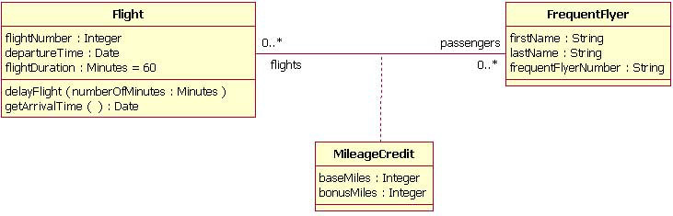
2. 一些特殊的关联关系：关联类
在关联建模中，在一些情况下需要包括其它类，因为它包含了关于关联的有价值的信息。对于这种情况，可使用 关联类 来绑定你的基本关联。关联类和一般类一样表示。不同的是，主类和关联类之间用一条相交的点线连接。如下图所示。
关联类就像一个标准的类，可以用属性，操作以及与其他关联。其作用是为一个链接添加一些附加信息。

Slide 56
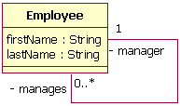
2. 一些特殊的关联关系：递归关联
递归关联也叫反射关联。类也可以使用反射关联与它本身相关联。当一个类关联到它本身时，这并不意味着类的实例与它本身相关，而是类的一个实例与类的另一个实例相关。
右图描绘的关系说明一个Employee实例可能是另外一个Employee实例的经理。然而，因为“manages”的关系角色有 0..*的多重性描述；一个雇员可能不受任何其他雇员管理。

Slide 57
关键概念和知识
本章总结
抽象类、接口的定义
抽象类和接口的区分及用法
一些特殊的关联关系：限定关联、关联类、递归关联
Notes:
57

